Slide 1
الوعظ، الإقناع والقيادة:
إطلاق الرؤية
شكر وتقدير::
بيل هايبلز، كيف ندعو إلى الإلتزام
برايان ويلكرسون، الوعظ الرؤيوي
د. جيفري أرثرز، كلية غوردون ويلكرسون اللاهوتية
كما تم تعليمها في كلية الكتاب المقدس سنغافورة في برنامج الدكتوراه في الخدمة، آذار 2016
تم تقديمها للتنزيل المجاني من قبل د. ريك جريفيث على BibleStudyDownloads.org

Slide 2
لن يقود قادة القرن الحادي والعشرين من خلال سلطة مناصبهم، بل من خلال قدرتهم على صياغة الرؤية والقيم الأساسية لمنظماتهم أو جماعاتهم.
أوبري مالفورز
تحذير: الرؤية تتسرب

Slide 3
أنواع الوعظ
الوعظ المعلوماتي
الوعظ الحثي
الوعظ النبوي
الوعظ العلاجي
الوعظ الرؤيوي

Slide 4
الوعظ الرؤيوي
برايان ويلكرسون:
شكل من أشكال الوعظ التفسيري الذي يقوي الناس نحو السعي لتحقيق مستقبل الله الأفضل لحياتهم وكنائسهم من خلال إطلاق العنان للقوة التحولية للكلمات والصور والقصص وشخص الواعظ.

Slide 5
أنواع الوعظ
 | المعلوماتي | الحثي | النبوي | العلاجي | الرؤيوي
الهدف | الفهم | العمل | التصحيح | الإسترداد | التحول
الفعل | معرفة شيء | عمل شيء | إيقاف شيء | الشعور بشيء | أن يصير شيء
الكلمات المفتاحية | يعرف يفهم يؤمن يؤكد | ]لزم يحتاج يجب ينبغي | لا تفعل احذر تجنب قف | يشعر يحس يستلم يُمكَِن | يرى يتخيل يستطيع كيف يبدو
ما يجب أخذه | ما هو صحيح | ما هي الحاجة | ما هو خاطئ | ما هو مساعد | ما هو ممكن
النغمة | تعليمي | طارئ | سلبي | رعوي | إيجابي
عامل الفساد | الجهل | اللامبالاة | العصيان | الجرح | الكفر
دور الواعظ | معلم | موجه | نبي | مرشد | قائد

Slide 6
عظة إطلاق الرؤية
إن إعلان سبب وجودنا هو المنصة التأسيسية لإدارة أي كنيسة. إن فهم هدف الكنيسة ليس أمراً ينبغي اعتباره أمراً مفروغاً منه، ولكن يجب أن يتم توصيله باستمرار باعتباره عنصراً أساسياً في نظام الوعظ.
جيمس وايت، الوعظ والإدارة، دليل الوعظ المعاصر، مايكل دودويت، أد. (ناشفيل: برودمان وهولمان، 1992): 455-456.

Slide 7
كيفية إطلاق الرؤية من المنبر:
أربع طرق
التشجيع/الإلهام
  سيكون الأمر يستحق ذلك بالنسبة لك.
  تث 28: 1-14، 30: 11-16، 19-20

Slide 8
لماذا ينسحب المتطوعون
لا أحد يقول شكراً
لم يكن هناك تدريب
لم أعرف مطلقاً بشكل واضح ماذا أرادوا مني أن أفعل
لم يقدم أحد القيادة، ولم تتم الإجابة على أسئلتي نهائياً
لقد نسوني بعدما أعطوني العمل المطلوب
لم أستلم الأدوات والمصادر التي احتجتها نهائياً
لم يكن ممتعاً
توجيه القسس, www.injoy.com

Slide 9
كيفية إطلاق الرؤية من المنبر:
أربع طرق
التشجيع/الإلهام
  سيكون الأمر يستحق ذلك بالنسبة لك.
  تث 28: 1-14، 30: 11-16، 19-20
التحذير
  القرار الخاطئ سوف ينتج الألم لك
  تث 28: 15-68، 30: 17-18، أم 7: 6-27
النموذج
  سوف أذهب أولاً
  يش 24: 14-15، 1 أخ 29: 1-5، يو 13

Slide 10
إن حياة المتكلم لها وزن أكبر في تحديد ما إذا كان يُسمع بطاعة من عظمة البلاغة.
أغسطينوس، عن العقيدة المسيحية، ترانس روبرتسون، 164

Slide 11
اسال نفسك:
هل أعيش نوعية الحياة التي
أقدمها للآخرين؟

Slide 12
شارك نفسك
تحتاج كل رؤية إلى من يجسدها
بيل هايبلز
كما تعرفون أي رجال كنا بينكم من أجلكم. وأنتم صرتم متمثلين بنا وبالرب ... كنا نرضى أن نعطيكم لا إنجيل الله فقط بل أنفسنا أيضا
1 تس 1: 5، 2: 8

Slide 13
كيفية إطلاق الرؤية من المنبر:
أربع طرق
التشجيع/الإلهام
  سيكون الأمر يستحق ذلك بالنسبة لك.
  تث 28: 1-14، 30: 11-16، 19-20
التحذير
  القرار الخاطئ سوف ينتج الألم لك
  تث 28: 15-68، 30: 17-18، أم 7: 6-27
النموذج
  سوف أذهب أولاً
  يش 24: 14-15، 1 أخ 29: 1-5، يو 13
رؤية أعظم
  أعطِ نفسك لشيء أكبر منك
  أستير 4: 12-14

Slide 14
لماذا يدعم الناس القضايا:
عمل الشيء الصحيح
الشعور جيداً حول شيء ما
المشاركة في المجتمع
المشاركة في مجموعة اجتماعية
اثبات أنفسهم
إثراء حياتهم
جاي كاواساكي، بيع الحلم (نيويورك: هاربر كولينز، 1991)، 53-54.

Slide 15
كيف تطلق الرؤية من المنبر:
قم بصياغة لغتك
استخدم كلمات أفضل
واستخدم الكلمات بشكل أفضل
(برايان ويلكرسون)
ملموسة (غير مجردة)
حية (غير مملة)

Slide 16
لقد وجدت نفسي أكتشف أنني في الغالب لا أحتاج إلى المزيد من النصائح بل إلى القوة. لا أحتاج إلى معلومات جديدة بل أحتاج إلى الشجاعة والحرية والتفويض للتصرف وفقاً لما أعطاني إياه الإنجيل بالفعل. . . . الأماكن الجافة في حياتنا – أماكن المقاومة والإحتضان – لا يمكن الوصول إليها في النهاية عن طريق التعليمات. . . ولكن من خلال القصص والصور والإستعارات والعبارات التي ترسم العالم بشكل مختلف.
والتر بريغمان

Slide 17
كيف تطلق الرؤية من المنبر:
قم بصياغة لغتك
استخدم كلمات أفضل
واستخدم الكلمات بشكل أفضل
(برايان ويلكرسون)
ملموسة (غير مجردة)
حية (غير مملة)
مكرر (لا ينطق مرة واحدة ثم ينسى)

Slide 18
التكرار والرؤية
عظ برسالة حالة الكنيسة كل عام.
عظ سلسلة عن إرسالية الكنيسة كل عام
لخص رؤيتك في عبارة واحدة سهلة التذكر وكررها من حين لآخر

Slide 19
استخدم كلمات أفضل
واستخدم الكلمات بشكل أفضل
قم بصياغة عبارة
إخلق استعارة
أخبر قصة
العقل البشري عبارة عن معرض صور وليس قاعة محاضرات، والصور المعلقة فيه تشكل معتقداتنا وسلوكياتنا وقراراتنا.
وارين وبرزبي

Slide 20
القصة والرؤية
لعل أقوى أداة لإيصال لغة القيادة ضمن الحدث الوعظي هي استخدام القصص التي تجسد جوهر الرؤية.
جيمس وايت، الوعظ والإدارة، دليل الوعظ المعاصر، مايكل دودويت، أد. (ناشفيل: بي آند إتش، 1992): 458-459.

Slide 21
كيفية إلقاء الرؤية من المنبر: تجسيد الرؤية
لأنه لا توجد طريقة يمكن من خلالها إثارة أو تهدئة عقل المدقق لم أحاول عملها . . . . ولكن كما قلت من قبل، ليست موهبة فكرية عظيمة التي تمكنني من إيقاظهم، بل هي روح قوية تلهبني إلى الحد الذي يجعلني بقر نفسي؛ وأنا على يقين أن الجمهور لن يشتعل أبدًا إلا إذا كانت الكلمات التي وصلت إليهم ناريّة.
سيسيرو، الخطابة (مكتبة لويب الكلاسيكية)، 130

Slide 22
إطلاق الرؤية والأفكار اللزجة
ب غ م م ع ق
بسيطة
غير متوقعة
معقولة
ملموسة
عاطفية
قصصية
(هيث وهيث، مصنوعان للالتصاق)

Slide 23
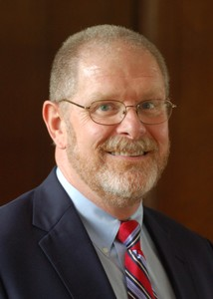
دراسة الحالة: سينجلتون
السلاحف على السياج
الموقف البلاغي: هل هذا تداولي أم شرعي أم وصفي؟
هل تستخدم العظة نموذج ب غ م م ع ق؟
بسيطة
غير متوقعة
ملموسة
معقولة
عاطفية
قصصية
هل يصيغ الواعظ عبارة ما؟
علق على تقديم الواعظ. هل يجسد الرسالة؟

Slide 24
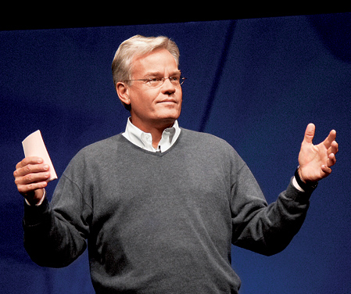
دراسة حالة: بيل هايبلز، الأمور الأولى
المسار 6-10 (الصفحات 3-5 من النص)
هل تستخدم العظة نموذج ب غ م م ع ق؟
بسيطة
غير متوقعة
ملموسة
معقولة
عاطفية
قصصية

Slide 25
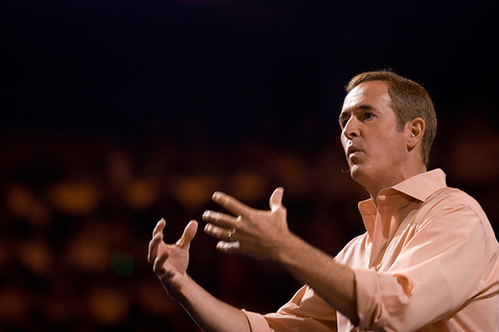
دراسة حالة: آندي ستانلي (معاً)
(يبدأ الساعة 13:00، ص 4 من المخطوطة)
هل تستخدم العظة نموذج ب غ م م ع ق؟
بسيطة
غير متوقعة
ملموسة
معقولة
عاطفية
قصصية
تعليق على ستانلي:
التقديم: هل يجسد الرسالة؟
اللغة: هل هو مباشر؟ هل يستخدم التكرار؟ هل هو ملموس؟
التعالي: هل يطلب منهم أن يعطوا شيئًا أكبر منهم؟

Slide 26
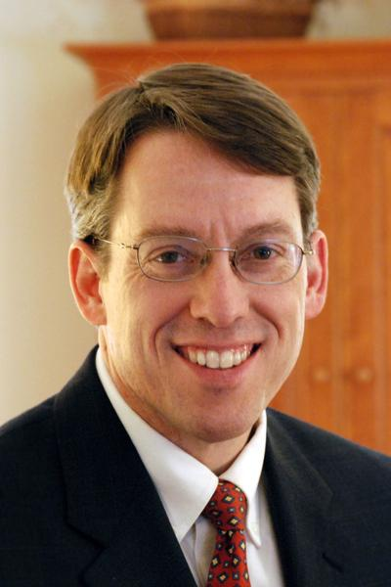
دراسة حالة: تيموثي تينينت، قابلية ترجمة الإنجيل (يبدأ الساعة 20:00)
هل يستخدم تينينت لغة ملموسة وتكرار؟
هل يخلق مزاجاً من خلال تقديمه؟
كيف يتم تكييف العظة للجمهور والمناسبة؟

Slide 27

BibleStudyDownloads.org
استخدم رمز الإستجابة السريعة (QR Code) للحصول على الرابط الإلكتروني الخاص بالمصادر
Notes:
الرابط للصفحة الإلكترونيَّة الخاصَّة بالمصادر على الموقع: BibleStudyDownloads.org
Links to the Resource page at BSD
______________
Common-09

Slide 28

الرابط للعرض التقديميِّ "فن الوعظ" متاحٌ على الموقع الإلكترونيّ:
BibleStudyDownloads.org
أحصل على هذا العرض التقديمي مجاناً
Notes:
PR Preaching (Homiletics) Arabic
_____________
Common-36

